Slide 1
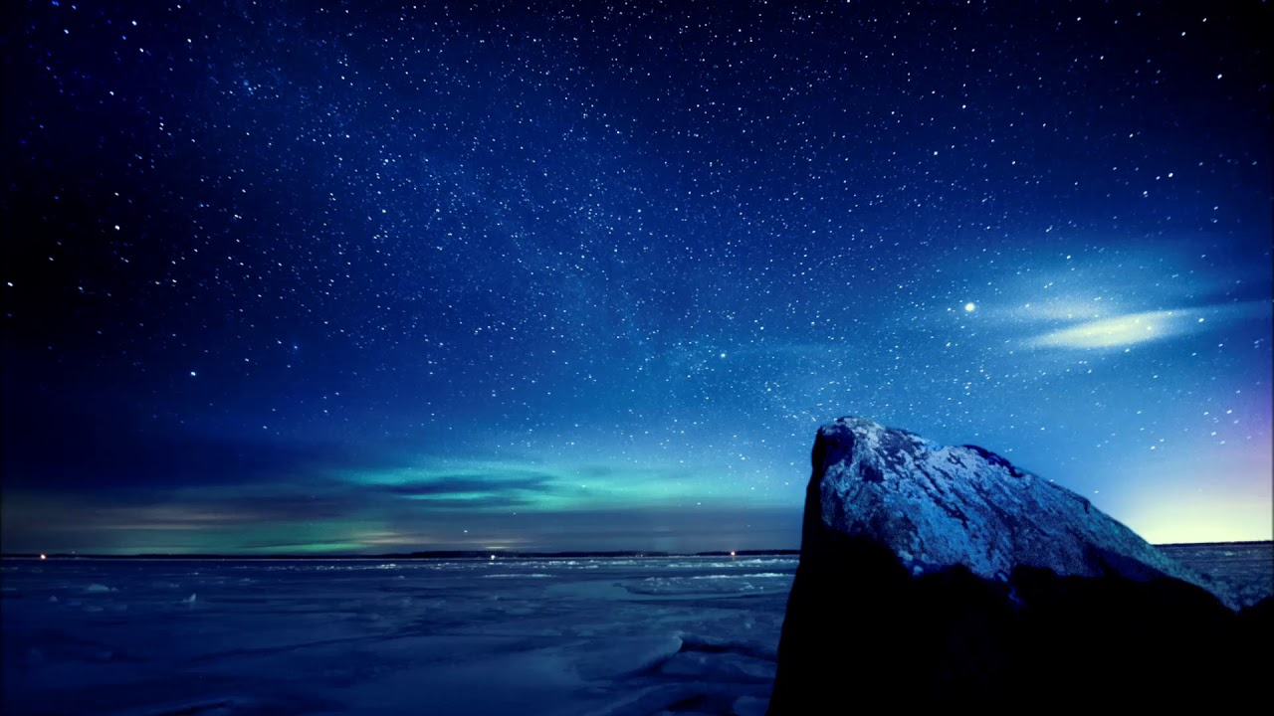
3D ландшафт
Команда имени Сахарова

Slide 2

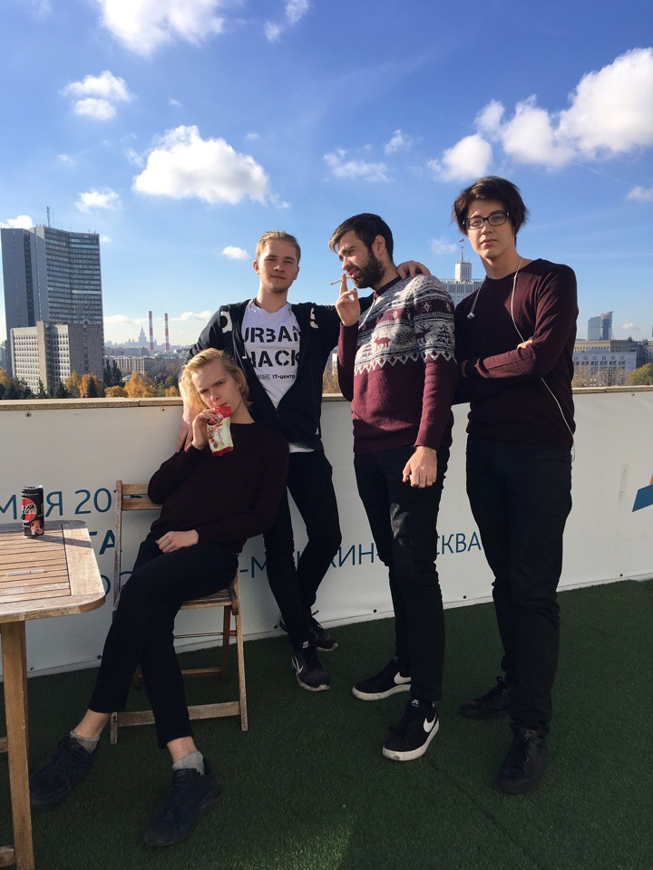
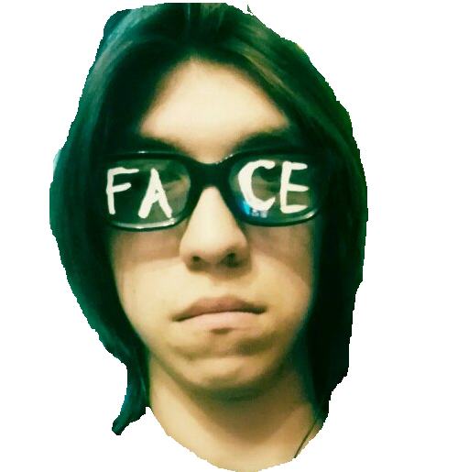
Команда им. Сахарова
Сатаев Эмиль - frontend
Рыжков Владимир - backend
Малков Кирилл - 3d
Костюк Максим - backend
Ли Вероника - дизайнер

Slide 3
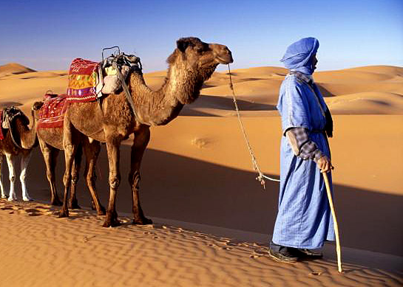

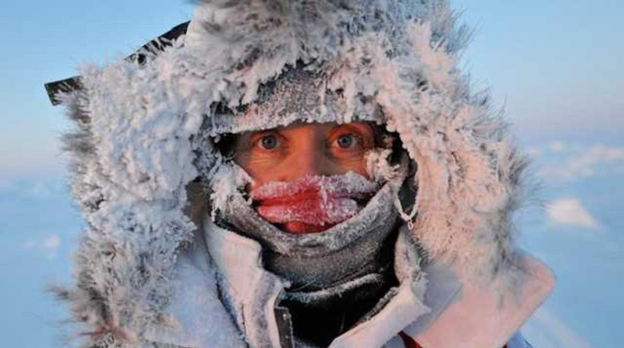
ПРоБЛЕМА

Slide 4





Инструменты

Slide 5
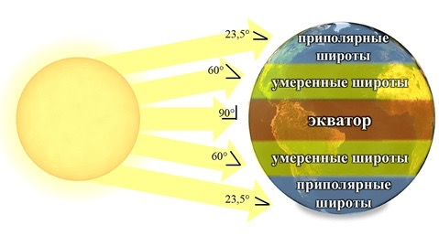
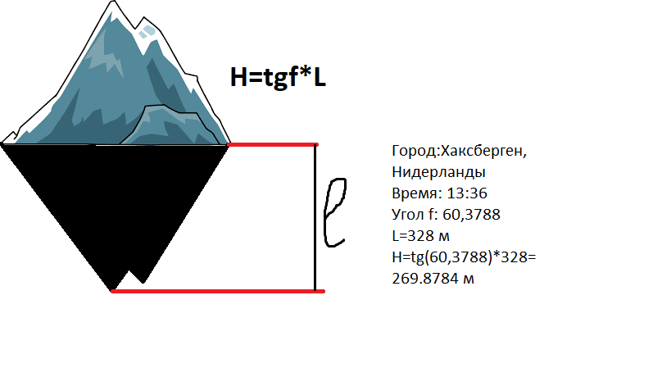
НАШЕ РЕШЕНИЕ

Slide 6
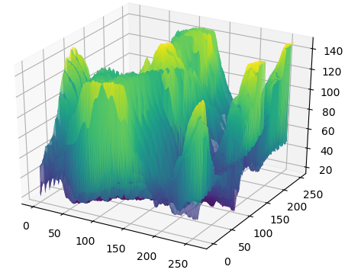
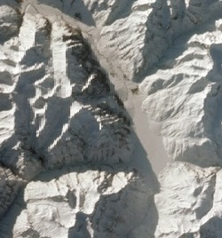
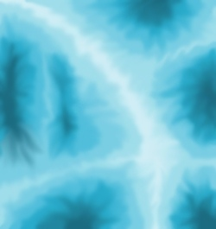
Архитектура РЕШЕНИЯ
picture
heatmap
3D view

Slide 7
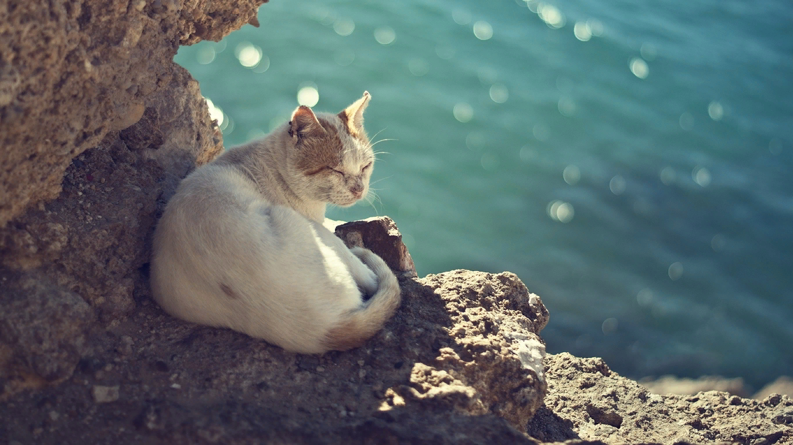
Спасибо за внимание

